Slide 1

Aménagements d’examen et procédures

Slide 2
Textes réglementaires
Procédures
Types d’aménagements

Slide 3
Article L112-4 du code de l’éducation, des aménagements aux conditions de passation des épreuves orales, écrites ou pratiques des examens
Pour garantir l'égalité des chances entre les candidats, des aménagements aux conditions de passation des épreuves orales, écrites, pratiques ou de contrôle continu des examens ou concours de l'enseignement scolaire et de l'enseignement supérieur, rendus nécessaires en raison d'un handicap ou d'un trouble de la santé invalidant, sont prévus par décret. Ces aménagements peuvent inclure notamment l'octroi d'un temps supplémentaire et sa prise en compte dans le déroulement des épreuves, la présence d'un assistant, un dispositif de communication adapté, la mise à disposition d'un équipement adapté ou l'utilisation, par le candidat, de son équipement personnel.
Cet article a pour objet de garantir l'équité pour les élèves et étudiants en situation de handicap. Ce texte établit que ces candidats doivent bénéficier des aménagements nécessaires pour que leurs compétences soient évaluées sans que leur handicap ne constitue un obstacle.

Slide 4
Circulaire : du 8-12-2020
Organisation de la procédure et adaptations et aménagements des épreuves d'examen et concours pour les candidats en situation de handicap
https://www.education.gouv.fr/bo/20/Hebdo47/MENE2034197C.htm
Circulaire académique AEEC du 30 septembre 2025 relative aux aménagements des examens pour les candidats scolarisés en établissement public ou privé sous contrat présentant un handicap ou un trouble de santé invalidant.
https://pdfaid.com/fr/document/create?tool=hyperlink

Slide 5
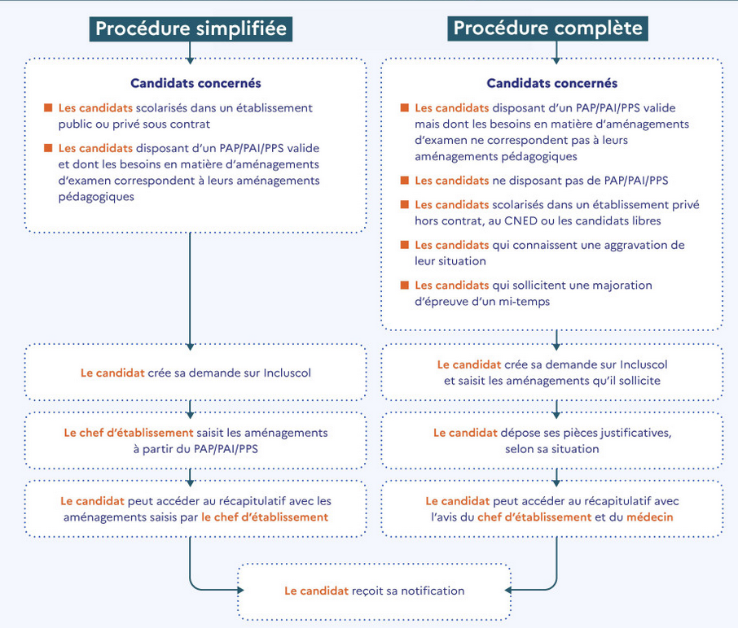

Slide 6
Procédure Simplifiée
Réservée aux élèves ayant déjà un plan (PPS, PAP ou PAI) avec des besoins stables.
Le formulaire de demande simplifié : Généralement saisi directement en ligne par la famille ou l'établissement sur Incluscol.
Le plan d'accompagnement en vigueur :
Une copie du PPS (dernière version du Geva-Sco), du PAP ou du PAI mis en œuvre durant l'année scolaire en cours.
Les bilans pédagogiques : Les derniers bulletins scolaires ou des évaluations montrant que les aménagements sont réellement utilisés en classe (ex: copies avec tiers-temps mentionné).
Note : Dans ce cas, l'avis médical n'est généralement pas requis car le plan existant sert de preuve

Slide 7
Procédure Complète
Pour les candidats sans plan préalable, les candidats libres (CNED) ou en cas d'évolution importante du handicap.
Le formulaire de demande complet : Saisi sur Incluscol
Le dossier médical (sous pli confidentiel) :
  Un certificat médical récent (moins de 6 mois) détaillant la nature du handicap.
  Pour les troubles "Dys" : Les bilans paramédicaux (orthophonie, ergothérapie, psychomotricité) datant de moins de 2 ans.
  Pour les handicaps visuels ou auditifs : Les comptes-rendus spécialisés (ophtalmologiste, audiogramme).
Les éléments pédagogiques : Tout document prouvant les difficultés rencontrées en situation d'examen (ex: copies non terminées, attestations d'enseignants)

Slide 8
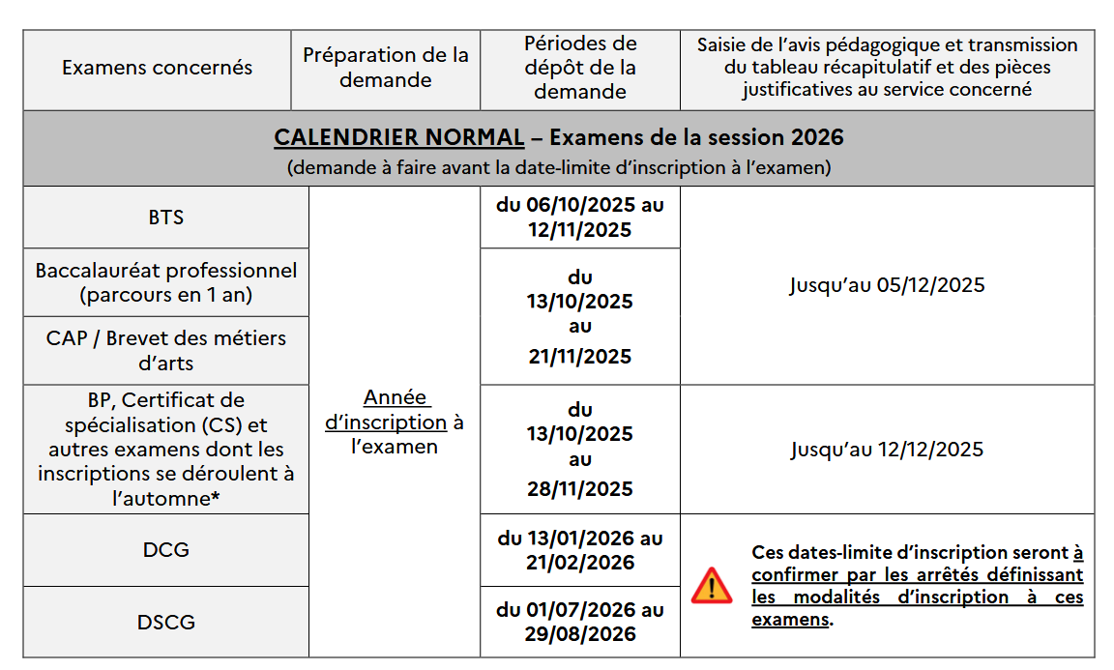
CALENDRIER

Slide 9
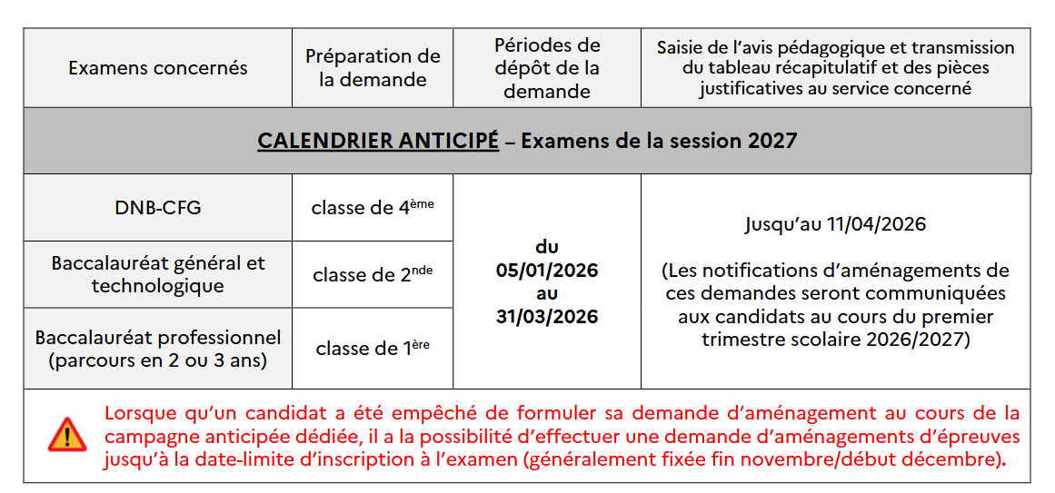

Slide 10
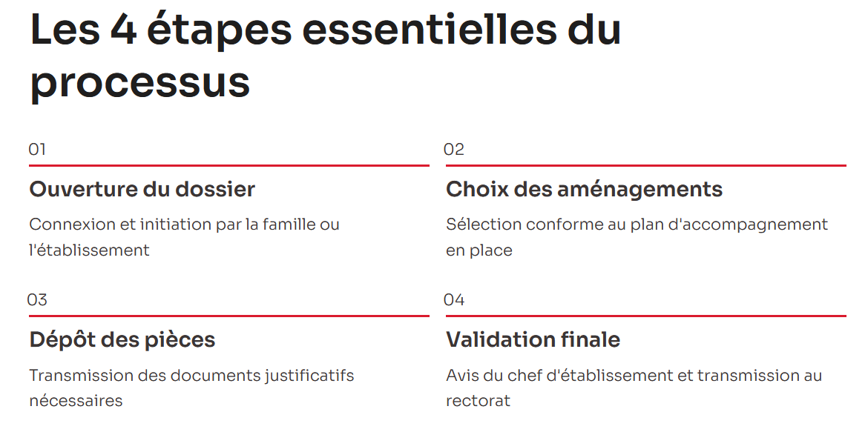
Le parcours de saisie sur Incluscol

Slide 11


Slide 12
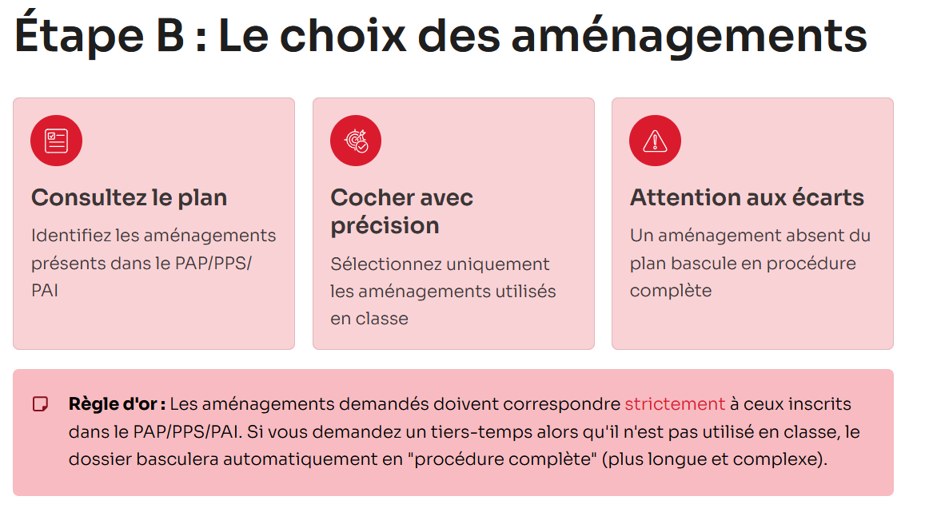

Slide 13


Slide 14
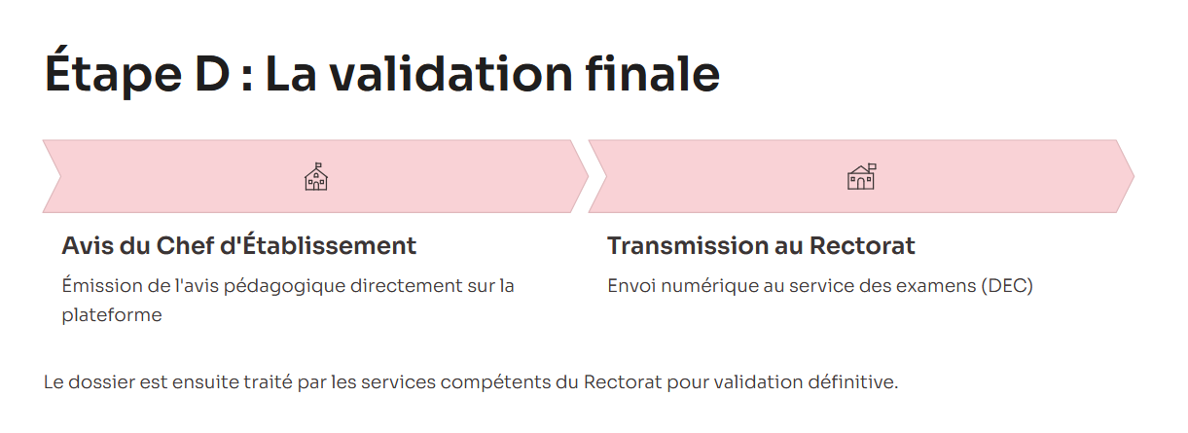

Slide 15
